Slide 1
Norma, kodifikace, jazykové rodiny

Slide 2
Úzus Norma Kodifikace
Úzus: obvyklý výskyt jazykového jevu (obecně přijímaný v určité oblasti) => užívání jazyka
Př.: šáší
Norma: kolektivní, ustálené a závažné užívání jazyka v duchu jeho systému (pouze spisovné)
Př.: skloňování, časování
Kodifikace: zjišťování, zachycení a uzákonění spisovné normy v příručkách
Pravidla českého pravopisu
https://prirucka.ujc.cas.cz/

Slide 3
Práce s https://prirucka.ujc.cas.cz/
Najděte a zapište si, jak se správně skloňuje/časuje slovo:
KOSMAS
3. osoba množného čísla: PÍT
3. a 6. pád jednotného čísla: ALBERT

Slide 4
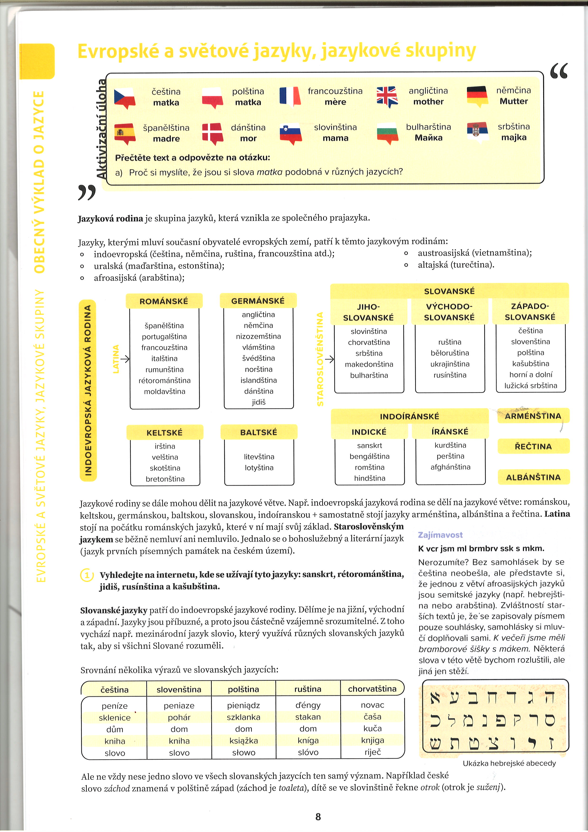

Slide 5
Jazykové rodiny
= každá rodina má svůj společný prajazyk
INDOEVROPSKÁ (čeština, němčina, ruština, francouzština)
URALSKÁ (maďarština, estonština)
AFROASIJSKÁ (arabština)
AUSTROASIJSKÁ (vietnamština)
ALTAJSKÁ (turečtina)
Notes:
Hádačka -> poznávačka jazyků

Slide 7
Najděte, kde se používá
Sanskrt
Kašubština
Rétorománština
Rusínština
Jidiš

